Slide 1
Енергія
Підготувала
вчитель початкових класів
Покровської
загальноосвітньої школи І – ІІІ ступенів
Кіровоградського р-ну
Кіровоградської обл.
Василенко Вікторія Вікторівна

Slide 2
ЩО ТАКЕ ЕНЕРГІЯ
Що таке енергія?
Які бувають джерела енергії?
Чому Сонце називають найпотужнішим джерелом енергії?
Як можна економити енергію в побуті?

Slide 3
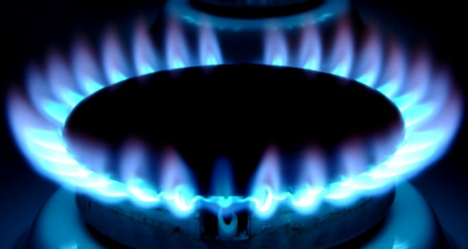
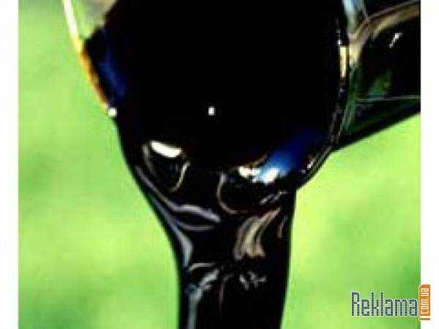
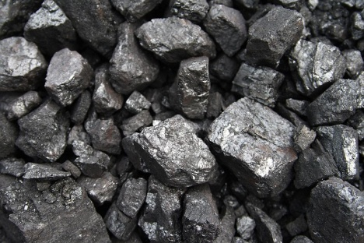
Пригадай які існують види корисних копалин?
до якої групи корисних копалин належать
Рудні Горючі Будівельні
Природний газ
нафта
Кам'яне вугілля

Slide 4
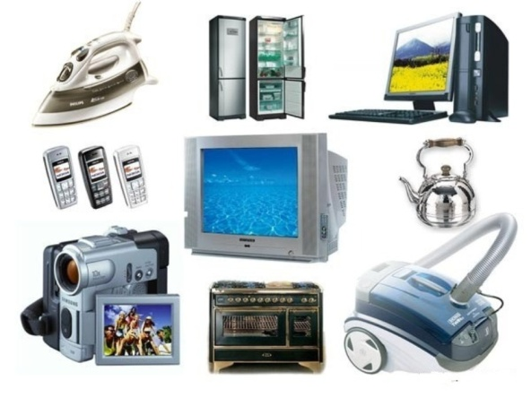
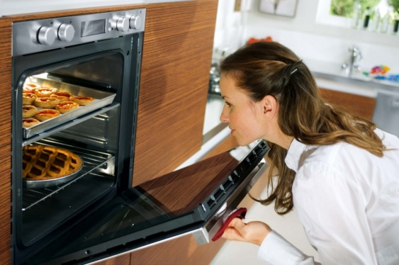
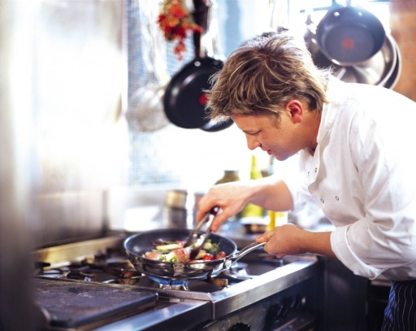
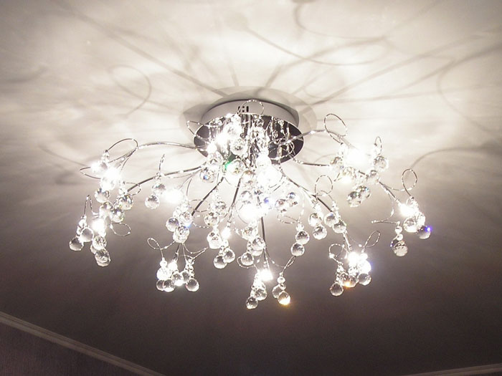
Пригадай
Як твоя сім’я використовує енергію?

Slide 5
Навколишній світ
Природне середовище Соціальне середовище

Slide 6
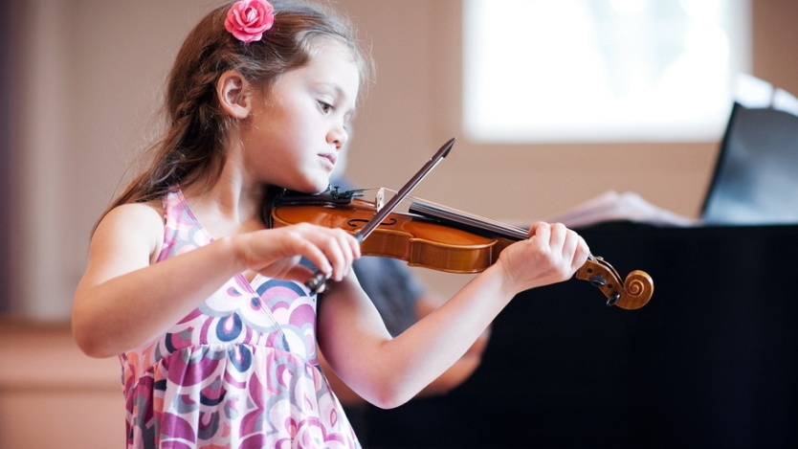
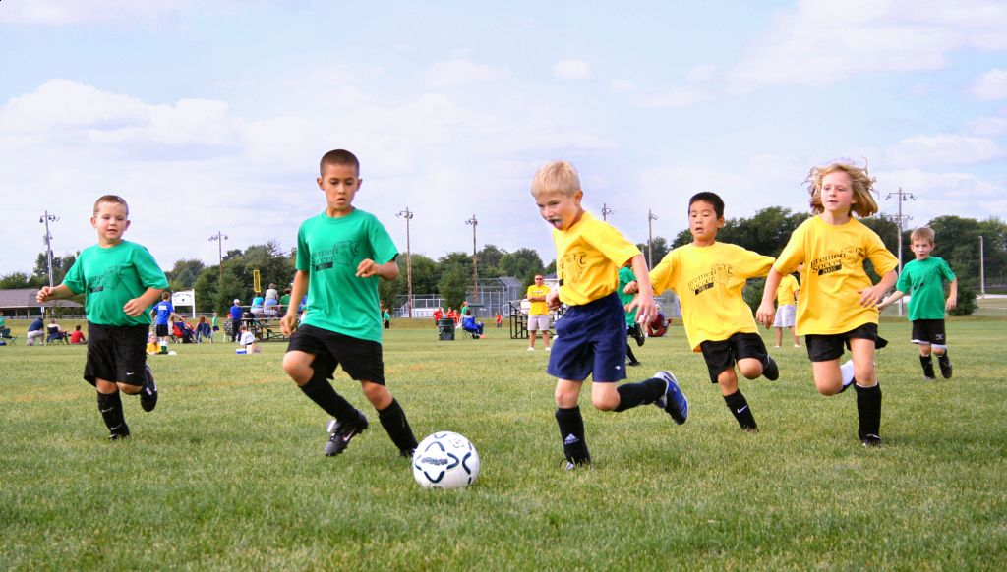
Енергія – здатність будь-якого тіла виконувати роботу

Slide 7
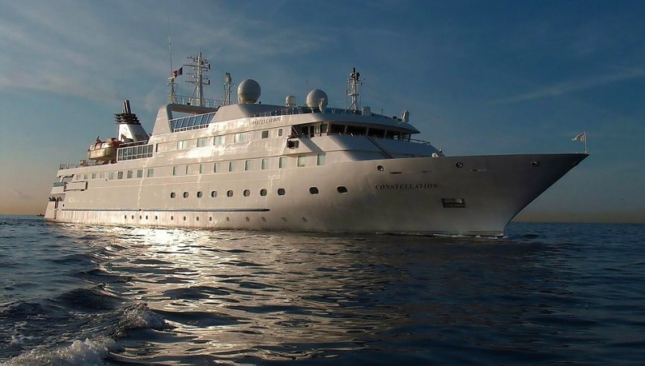
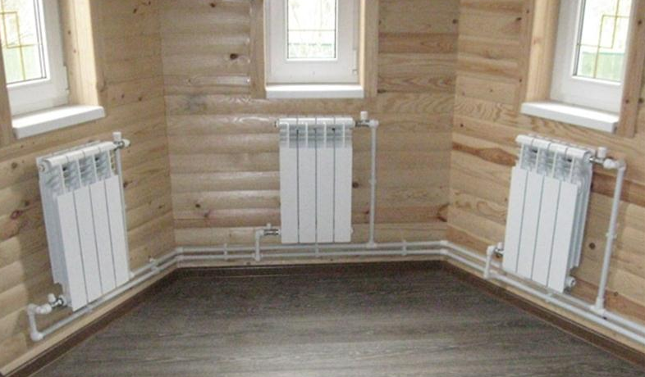
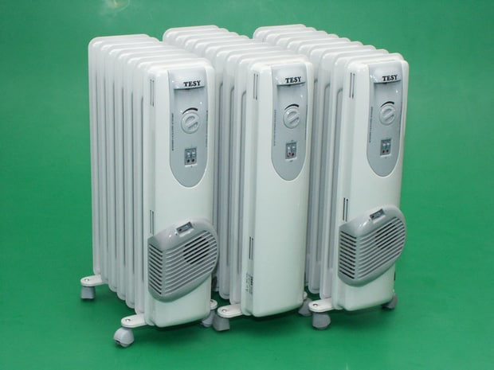
А також…

Slide 8
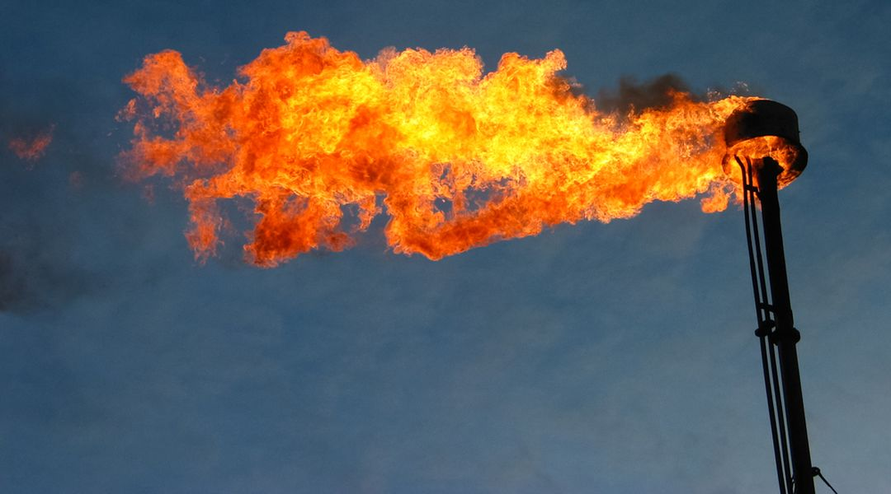
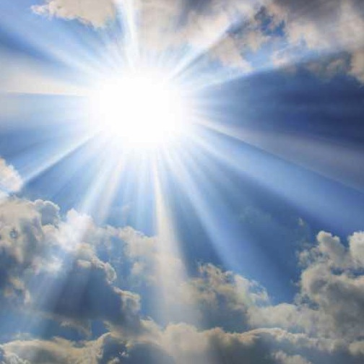
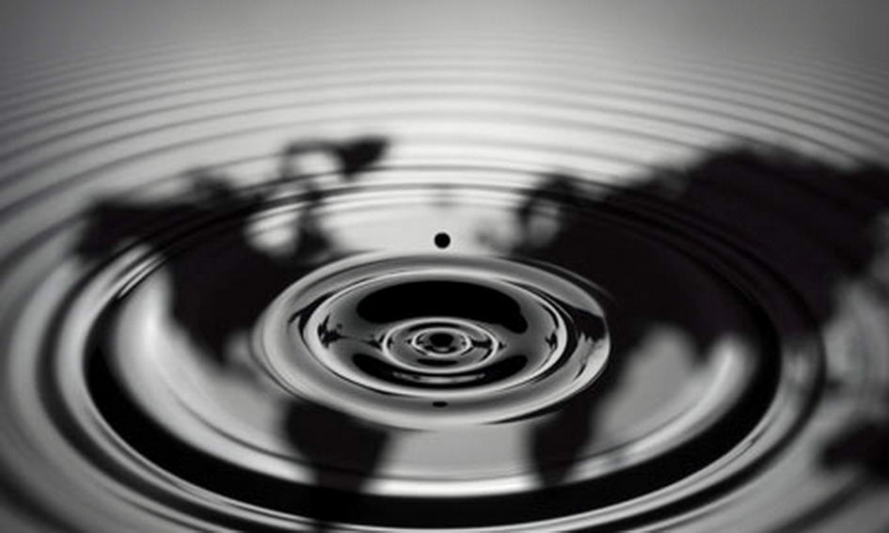
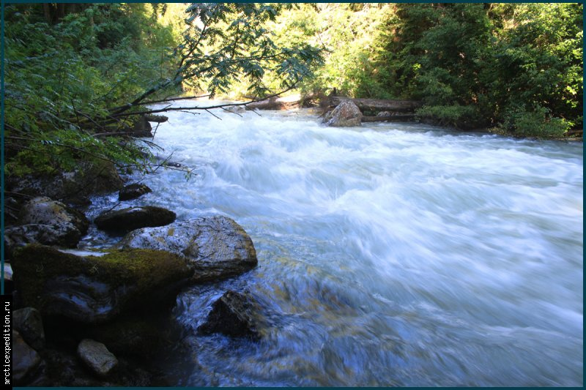
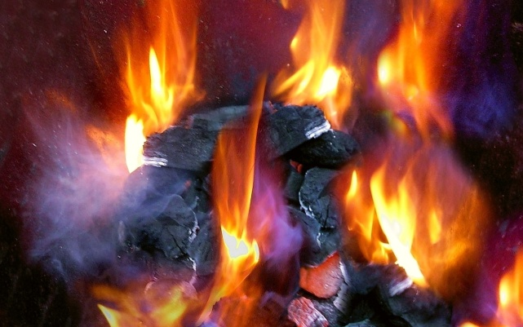
Звідки береться енергія
відновлювальні
невідновлювальні

Slide 9
Куди дівається енергія

Slide 10
Основним джерелом енергії на землі є Сонце
Сонячна енергія потрапляє на Землю у вигляді світла й тепла.

Slide 11
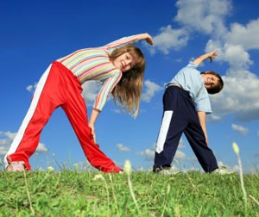
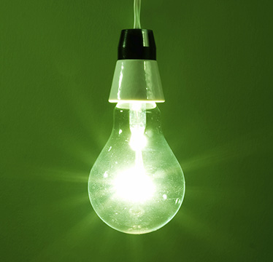
Види енергії
Теплова, світлова, звукова, механічна

Slide 12
Запамятай!
Енергія нікуди не зникає, а тільки переходить з одного виду в інший.

Slide 13
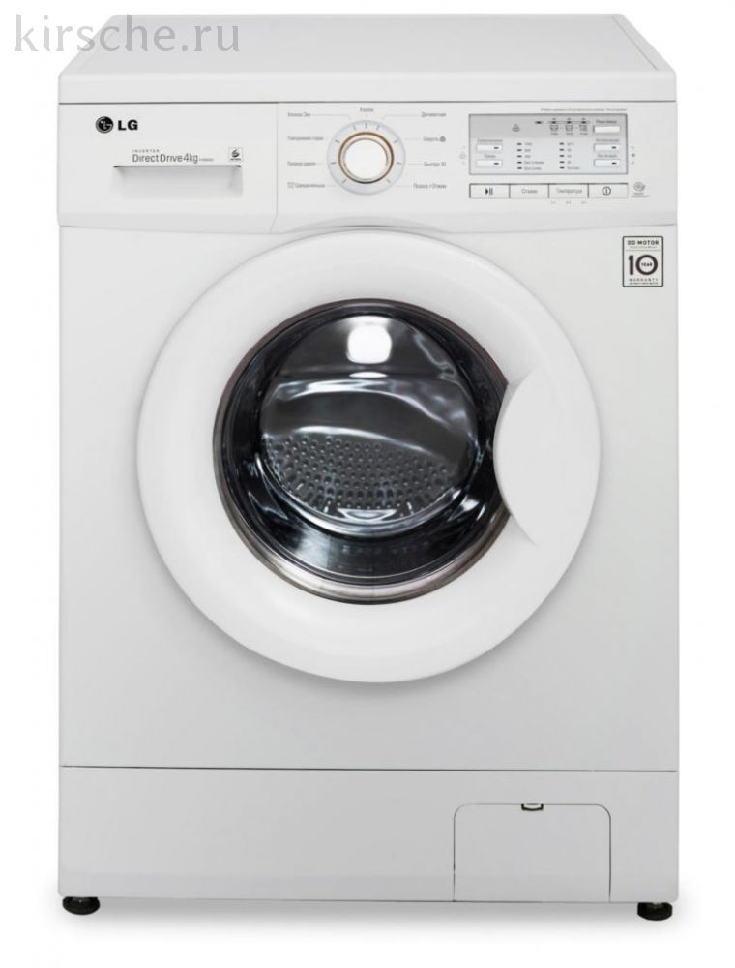
Побутові пристрої

Slide 14
фізкультхвилинка
Молодці!

Slide 15
Робота з підручником

Slide 16
Гра “Обери правильне визначення”
Енергія — властивість живих організмів, що допомагає їм рухатися.
- Енергія — джерело руху, здатність здійснювати роботу.
- Енергія — те, з чого складаються всі речовини.
- Енергія — властиве неживим предметам джерело руху.

Slide 17
Гра “Установи відповідність”
а) кінь 1) спалювання вугілля
б) ракета 2) паливо
в) хлопчик 3) трава
г) береза 4) молочна каша
д) гаряча вода 5) сонячне світло
е) електрика 6) гідроелектростанція

Slide 18
висновки
Жодну роботу не можна виконати без енергії.
Сонце — основне джерело енергії на Землі.
Існують різні види енергії.

Slide 19
Рефлексія
Завдяки чому люди змінюють навколишній світ?
— Доведіть, що для виконання роботи потрібна енергія.
— Поясніть, чому без енергії життя на Землі неможливе.
— Які види енергії використовуються людьми на нашій планеті?
— Як людина поповнює свої запаси енергії?

